Slide 1


Estación meteorológica
Progreso hasta la fecha
Gorka Berganza
Aitor Zambrano
Mikel Ruiz de la Illa
Jorge Romeral
Asier Vega

Slide 2
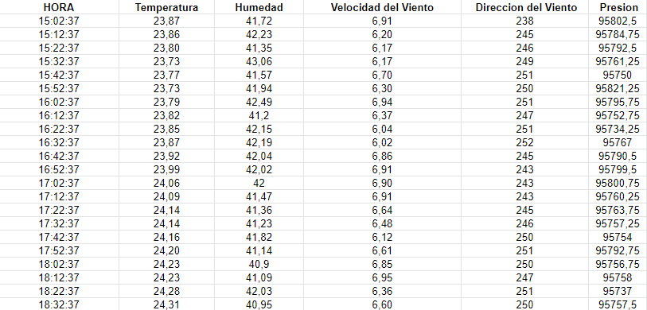
Percepción: arduino + sensores
Medida | Unidad
Temperatura | ºC/F/K
Humedad | % Hr
Velocidad Viento | mph/kph
Dirección Viento | Grados
Luz | Lumen
Presión atmosférica | Pascal
Lluvia | l/m^2

Slide 3
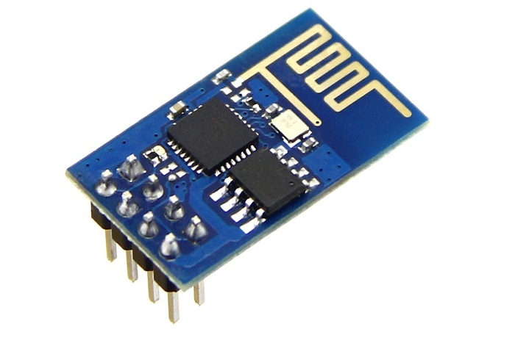
Comunicación: Wifi
Investigación
Desarrollo

Slide 4
Predicción
1
2
3
4
Fuente de Datos
Adaptación De datos
Modelo Predictivo
Mejora de Error Envío de Datos
National Climatic Data Center Aeropuerto de Loiu
Valores nulos Valores Fuera de Rango
Entrenamiento y Configuración
Estudio de Mejora

Slide 5
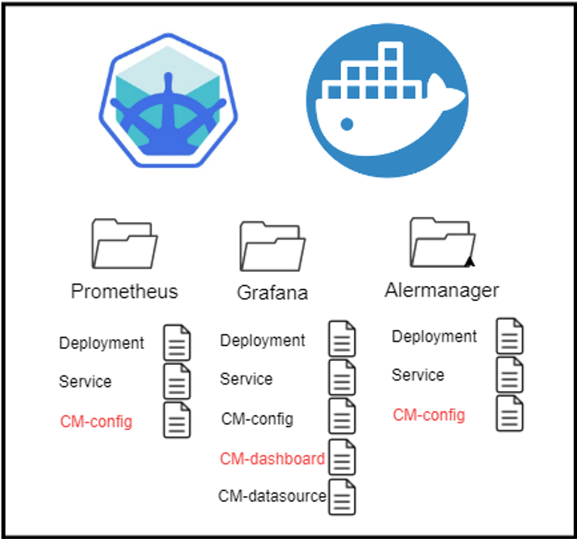
Entorno: Kubernetes
Deployments
Servicios
Conexión entre servicios
Configuración scraping
Configuración alertas
Cargar dashboard

Slide 6
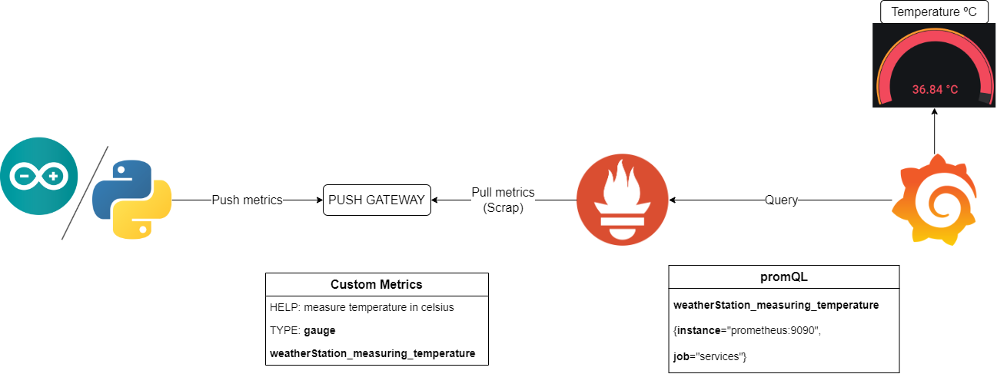
Procesado:
EXPORTER

Slide 7
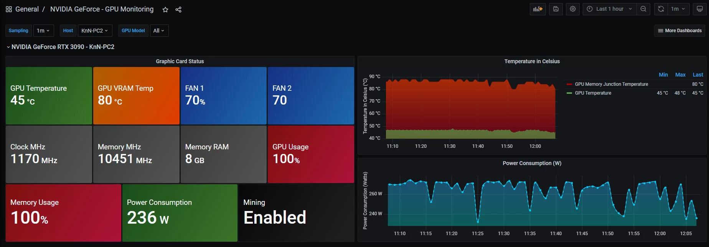
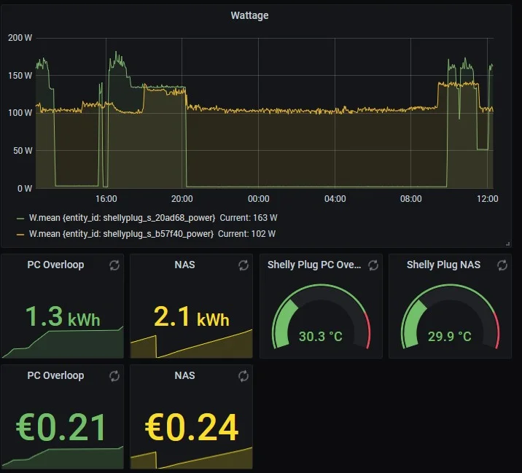
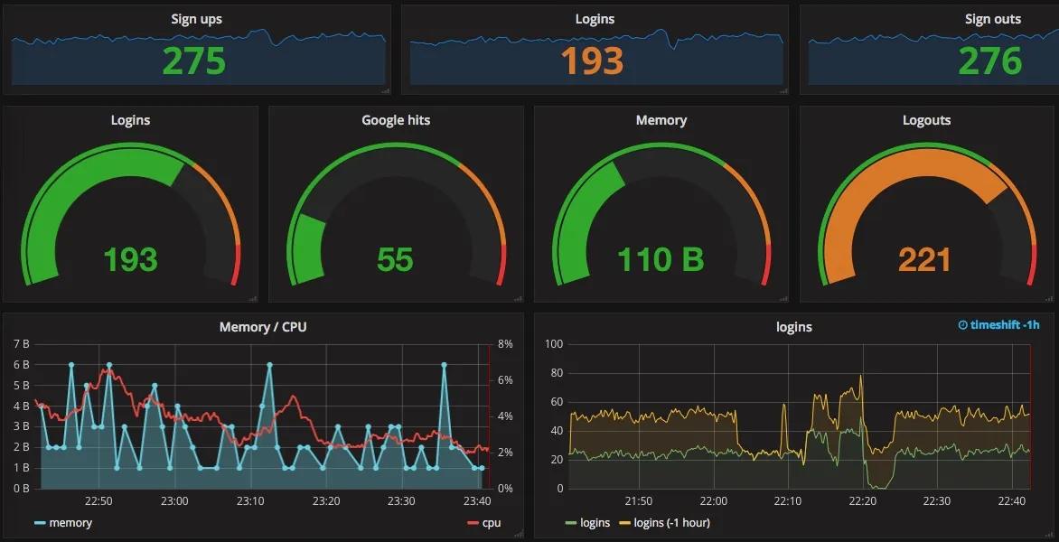
Visualización:
Valores predecidos/datos actuales.
Histórico de datos actuales.

